Slide 1
Heb jij invloed op nieuwe BBT-conclusies? Uitleg BREF-proces in Sevilla en de invloed die wij kunnen uitoefenen. Gijs Rurup, IPLO (RWS)
Schakeldag 27 juni 2024

Slide 2
Onderwerpen
BREF-documenten
Sevilla proces
Actualiseren vergunningen
BBT in praktijk

Slide 3
BREF-documenten. Wat heb je er aan?
Vergunningprocedure
Toets BBT; BREF en BBT-conclusies
Behoefte aan: scherpere eisen, nieuwere technieken.
Hoe kan je bijdrage aan het proces van herzieningen BREF’s?
Helpen deze documenten bij bepalen BBT en
scherpe vergunning-eisen?

Slide 4
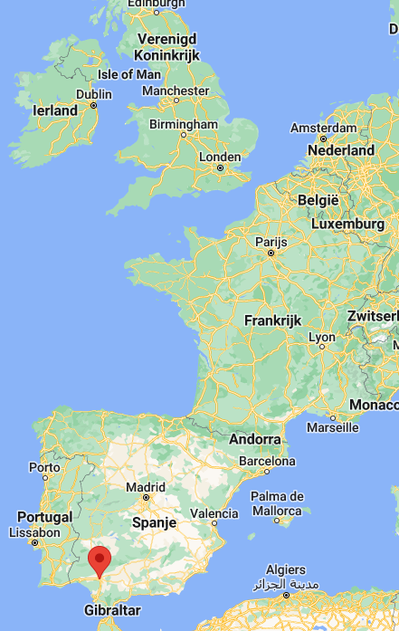
Sevilla
Voorheen EIPPCB – European IPPC Bureau
Nu EU-BRITE – European Bureau for Research on Industrial Transformation and Emissions

Slide 5
Sevilla proces, EU-BRITE
TWG Wensenlijst
TWG Kick off meeting
Vragenlijst (Questionnaire)
Validatie
Verwerken
Draft (1)
Comments
Background paper en BAT-conclusies
Final meeting
Artikel 13 Forum
Artikel 75 Comitee ---------------→
Vertalen, publiceren
Tijdsduur totstandkoming / herziening: 3 tot 4 jaar
Zie ook: BREF proces

Slide 6
Sevilla, TWG
Technical Working Group (TWG)
Technische experts van:
Europese Commissie
Lidstaten; NL: Ministerie IenW / RWS (IPLO) / OD’s / Waterschap
Bedrijven / branche-organisatie, oa. Informal Industrial Emissions Alliance
NGO’s; milieu-organisaties verenigd in EEB.
eippcb.jrc.ec.europa.eu

Slide 7
Sevilla, Wensenlijst
De scope en de structuur van de BREF;
Ontbrekende, verouderde, niet complete of onduidelijke BBT of met BBT geassocieerde emissieniveaus;
BBT en met BBT geassocieerde emissieniveaus die moeten worden geactualiseerd;
Het type en het formaat van de sectorspecifieke gegevens die nodig zijn om de herziening van een BREF te kunnen uitvoeren;
Nieuwe technieken die moeten worden overwogen bij het bepalen van BBT en nieuw opkomende technieken en processen;
Verbeteringen van bestaande technieken en processen voor de bescherming van het milieu en de economische aspecten hiervan.

Slide 8
Sevilla, Referentieplants
Lidstaten melden referentie-installaties aan (niet alleen beste jongetjes vd klas)
Vragenlijst invullen, veel gegevens over bedrijfsproces
Validatie door bevoegd gezag
Kan installatie worden beschouwd als BBT?
Niet alle installaties leiden tot BBT-conclusies
- Toegepaste processen en technieken
- Huidige emissies en verbruik niveaus
- Technieken om te overwegen bij bepalen BBT

Slide 9
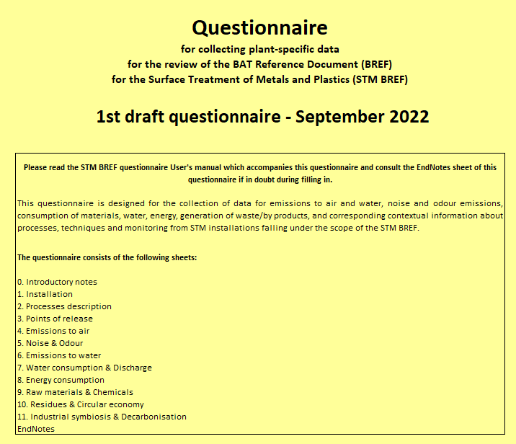
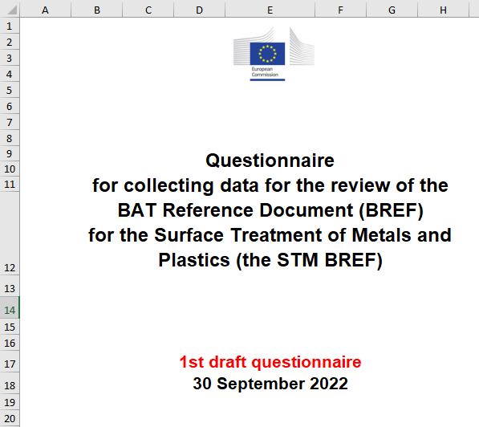
Sevilla, Vragenlijst

Slide 10
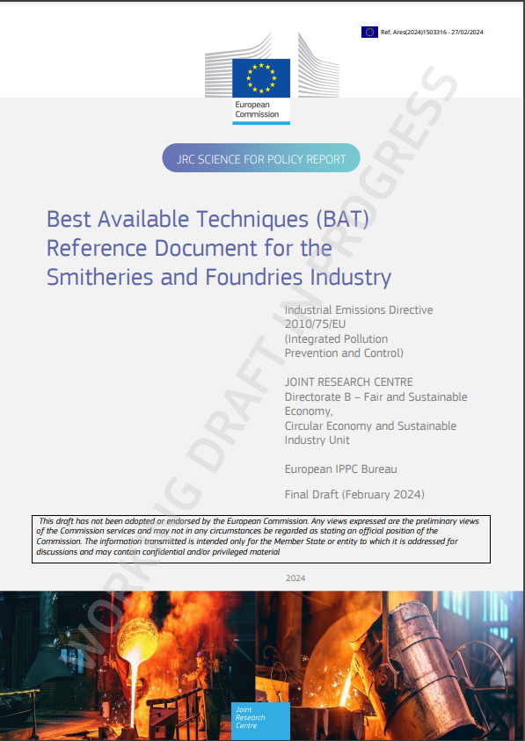
Sevilla, Draft
Na aanleveren info referentieplants:
Opstellen Draft
Publicatie op website EU-BRITE
Commentaar door TWG
Bev.gezag kan commentaar indienen via Min. IenW
(evt. 2e Draft)

Slide 11
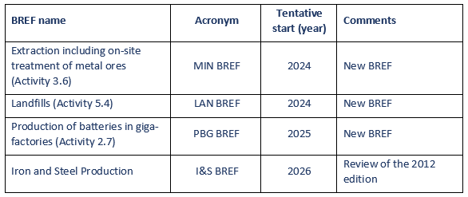
Sevilla, Final meeting en vaststellen BREF en BBT-c
Final meeting: vaststellen final draft BREF inclusief BBT-conclusies
Vaststellen BREF document (artikel 13 forum)
Vaststellen BBT-Conclusies (en evt. Split-view) (artikel 75 comité)
Europese Commissie stelt uiteindelijk BBT-conclusies vast.
Datum vaststelling BBT-conclusies => start 4 jaar actualisatieperiode.
BBT-conclusies vertaald
BREF alleen in Engels (beschikbaar enkele maanden na vaststellen BBT-conclusies)
Kan jij een rol spelen in dit traject?
Opdracht van Bevoegd gezag
Voldoende kennis bedrijfstak

Slide 12
En dan verder…Actualiseren vergunningen.
Actualisatieplicht binnen 4 jaar na publicatie BBT-conclusies:
Voorschriften toetsen aan BBT-conclusies
Zonodig actualiseren
IPPC-installatie moet binnen 4 jaar voldoen aan deze geactualiseerde voorschriften.
Afwijkingen melden IPPC-database
BKL, Artikel 8.98. Actualisatieplicht
Het bevoegd gezag voor een omgevingsvergunning voor een milieubelastende activiteit, een lozingsactiviteit op een oppervlaktewaterlichaam of een lozingsactiviteit op een zuiveringtechnisch werk beziet binnen vier jaar na de bekendmaking van nieuwe of herziene BBT-conclusies over de hoofdactiviteit van de ippc-installatie of de aan de omgevingsvergunning verbonden voorschriften voldoen aan die nieuwe BBT-conclusies, aan overige BBT-conclusies en aan informatiedocumenten als bedoeld in bijlage XVIII, onder A, die sinds de verlening van de omgevingsvergunning of de laatste toetsing zijn vastgesteld of herzien.

Slide 13
Van BBT naar voorschrift.
Bepalen beste beschikbare technieken -> BREF-document -> BBT-conclusies
En natuurlijk… Oplegnotities.
BBT-conclusie: techniek met bijbehorende emissie(range)
Is emissie-eis haalbaar bij de aangevraagde techniek?
Motiveren waarom emissie-eis haalbaar is, enkel verwijzen naar BBT
X
BKL, Artikel 8.9 Beoordelingsregels mba algemeen
Voor zover een aanvraag om een omgevingsvergunning betrekking heeft op een milieubelastende activiteit, wordt de omgevingsvergunning alleen verleend als wordt voldaan aan de volgende criteria:…
d. de voor de activiteit in aanmerking komende beste beschikbare technieken worden toegepast;

Slide 14
BBT in praktijk
Hoe zat het ook al weer?
Hoe ga je om met BBT conclusies?
Wat als er geen BBT-conclusie is vastgesteld?

Slide 15
BBT in wetgeving
 | Sinds 1/1/2024 (Bkl) | Tot 1/1/2024 (Bor)
BAT - AEL | art 8.10 lid 1 | art 5.4 lid 1
BAT zonder emissieniveau | art 8.10 lid 1 en 2 | art 5.4 lid 2 en 3
Geen BBT conclusie | art 8.10 lid 1 en 2 | art 5.4 lid 2 en 3

Slide 16
BBT-conclusies met emissieniveau: BAT-AEL’s (BBT-GEN)*
BAT-AEL vormt basis emissie-eis in vergunning
BAT-AEL: emissierange → welke waarden vergunnen?
* BBT-GEN: geassocieerde emissieniveau
Schone Lucht Akkoord - SLA
BKL: Artikel 8.10 (bepalen beste beschikbare technieken)
1. Bij de beoordeling of de milieubelastende activiteit voldoet aan het criterium, bedoeld in artikel 8.9, eerste lid, aanhef en onder d, wordt bij het bepalen van de beste beschikbare technieken rekening gehouden met de BBT-conclusies en informatiedocumenten, bedoeld in bijlage XVIII, onder A.

Slide 17
BBT-conclusies met emissieniveau, Oplegnotitie
Handvat voor bepalen Emissie-eis
Welke BREF’s? WGC, FDM, LCP, WI, STS
Systematiek:
Nieuwe installatie onderkant range
Bestaande installatie:
- Waarde waar 30% van de Europese (referentie-)installatie aan voldoet.

Slide 18
BBT-conclusies zonder emissieniveau
Voorbeelden:
Technieken
Verbruik grondstof, water, energie
Ontstaan afvalstoffen
Toetsen aan milieuprestatie / maatregel in BBT-conclusies.
BREF FMP

Slide 19
Geen BBT-conclusie
Kan voorkomen als:
proces/activiteit buiten scope van BBT-conclusies valt;
te weinig referentie-installaties waren om een BBT-conclusie af te leiden.
Vergunningverlener bepaalt dan zelf BBT (BKL art 8.10 lid 2).
Rekening houden met criteria uit BKL art 8.10 lid 2;
Voor luchtemissies geldt dan:
BAL par. 5.4.4. Emissies in de lucht
En Bal art 5.27 dan?
BKL, Artikel 8.10 Bepalen beste beschikbare technieken
2 Als op een milieubelastende activiteit geen BBT-conclusies van toepassing zijn of als de van toepassing zijnde BBT-conclusies niet alle mogelijke milieugevolgen van de activiteit behandelen, wordt bij het bepalen van de beste beschikbare technieken in ieder geval rekening gehouden met:… a – l.

Slide 20
En Bal art 5.27 dan?
Naast algemene eisen uit art 5.27 blijft de verplichting om vast te stellen of bbt wordt toegepast. Dus beide van kracht, zonodig maatwerk toepassen.
BAL § 5.4.4 Emissies in de lucht
Artikel 5.27 uitzondering toepassingsbereik
Deze paragraaf is niet van toepassing op emissies in de lucht:
vanuit een ippc-installatie voor zover daarvoor een document met de conclusies over beste beschikbare technieken is vastgesteld in overeenstemming met artikel 13, vijfde en zevende lid, van de richtlijn industriële emissies, dat een conclusie bevat over die emissies;
voor zover daarvoor op grond van hoofdstuk 4 emissiegrenswaarden gelden; of
door het exploiteren van een mijnbouwwerk, bedoeld in artikel 3.320, voor zover het gaat om een mijnbouwinstallatie.

Slide 21
BAT – AEPL (BBT-GMPN*)
Best Available Techniques - Associated Performance Emission Level
BBT-GMPN: geassocieerde milieuprestatieniveaus
BREF Textiel (2022)

Slide 22
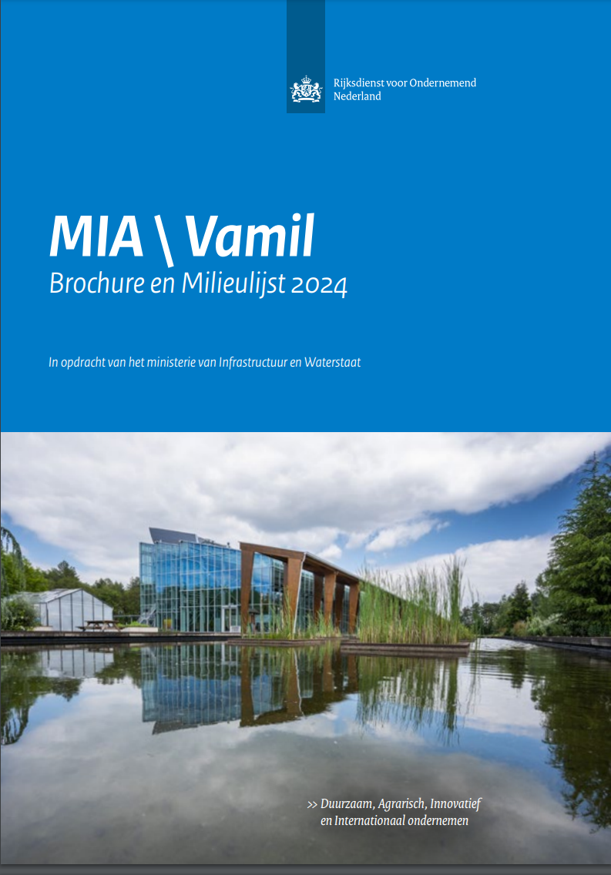
MIA\Vamil en vergunningverlening
Doel MIA/Vamil:
Het stimuleren van milieuvriendelijke bedrijfsmiddelen die beter presteren dan de best beschikbare techniek die gebruikelijk zijn binnen een branche.
In samenwerking met Rijksdienst voor ondernemend Nederland (RVO)
Handreiking financiële stimulering voor vergunningverleners
https://www.schoneluchtakkoord.nl/thema/industrie/
Voor meer informatie:
RVO Wim Boeken
088-042 34 35
wim.boeken@rvo.nl

Slide 23
Blijf op de hoogte van het IPLO-nieuws via onze nieuwsbrief. Abonneer u via www.iplo.nl/nieuwsbrief
Vragen?
Gijs.rurup@rws.nl
06-31740446

